Slide 1

詹天佑

Slide 2
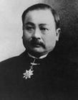
詹天佑简介
詹天佑字达朝，号眷诚，祖籍徽州婺源县，本人籍贯广州南海县(今广州荔湾区)。1872年，詹天佑作为中国首批官办留美幼童留学美国。1881年，詹天佑在美国耶鲁大学雪非尔德理工学院土木工程系毕业。詹天佑是我国近代史上杰出的铁路工程师，全长200多公里的京张铁路为其代表作。

Slide 3
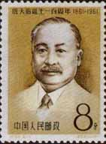
他是“中国人的光荣”
——周恩来
“各出所学、各尽所知，使国家富强不受外侮，足以自立于地球 之上”

Slide 4
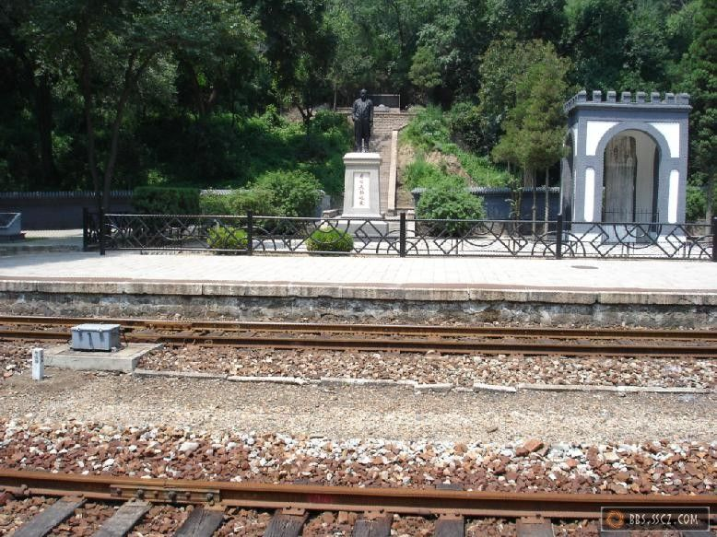
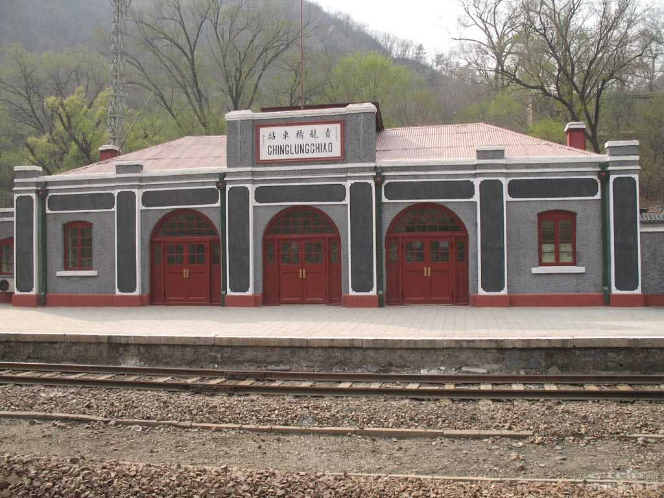
京张铁路图片
第一PPT模板网-WWW.1PPT.COM

Slide 5

京张铁路简介
京张铁路连接北京丰台，经居庸关、沙
城、宣化至河北张家口，全长约201.2千米，
于1909年建成，是中国首条不使用外国资金及
人员，由中国人自行完成，投入营运的铁路。
詹天佑是建设铁路的总工程师，后兼任京张铁
路局总办。

Slide 6
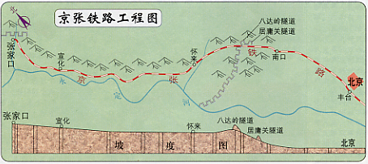
京张铁路地图
第一PPT模板网-WWW.1PPT.COM

Slide 7

学习目标：
1.了解詹天佑的主要事迹，认识他对社会发展所做的贡献．
2.了解詹天佑生活的时代背景；京张铁路修筑的过程及历史意义．
3.学习詹天佑个人的高贵品质及爱国情怀．

Slide 8

形近字辨析
藐
控
竣
挠
岔
俊
绕
分
貌
空
峻
浇
芬
奖
会
嘲
扛
工
浆
绘
朝
肚

Slide 9


好词积累
轻蔑 讥笑 藐视
悬崖峭壁 狂风怒号
高山深涧 攀山越岭
黄沙满天

Slide 10

细读课文、思考问题
1.詹天佑在领导修筑京张铁路的过程中遇到
了哪些困难？
2.面对恶劣的自然条件詹天佑在领导筑路过程中
有何开创性的贡献？
3.京张铁路的开通有何历史意义？

Slide 11

思路点拨
1.少年时期：动手能力强，专注，虚心好学．
2. 留学期间：学习刻苦，立志报国；毅然回国，不迷恋优裕的生活环境．
3.筑路期间：率先垂范，吃苦在前，创新能力强．
4. 任职期间：维护路权，重视人才，再现爱国怀．

Slide 12
知识链接
中国早期铁路的发展史
近代交通的变化——西方新式交通到中国
京张铁路(北京--张家口) | 1
唐胥铁路(唐山--胥各庄) | 2
淞沪铁路(上海----吴淞) | 3
1.在中国出现的第一条铁路; 2.中国自建的第一条铁路;3.1909年中国人自行设计的第一条铁路

Slide 13

布置作业
1.抄写生字新词，
2.完成作业本第２、３题。
3.抄写自己喜欢的词语和句子。
4.把自己喜欢的部分背下来。

Slide 14
谢谢！

